Slide 1
Организация работы психолого-педагогического консилиума в Тевризском муниципальном районе

Slide 2
Психолого-педагогический консилиум
– это форма взаимодействия руководящих и педагогических работников организации, осуществляющих образовательную деятельность с целью создания оптимальных условий обучения, развития, социализации и адаптации обучающихся посредством психолого-педагогического сопровождения

Slide 3
Цель:
Обеспечение диагностико-коррекционного психолого-педагогического сопровождения детей с проблемами в развитии в соответствии с их возрастными и индивидуальными особенностями здоровья (состоянием соматического и нервно-психологического)

Slide 4
Задачи:
Выявить трудности в освоении образовательных программ, особенностей в развитии, социальной адаптации и поведении обучающихся для принятия решений по психолого-педагогическому сопровождению
Разработать рекомендаций по организации психолого-педагогического сопровождения обучающихся
Консультировать участников образовательных отношений, создавать специальные условия образования
Контролировать выполнением рекомендаций ППк

Slide 5
Нормативно-правовая база работы ППК
Распоряжением Министерства просвещения Российской Федерации от 09 сентября 2019 года № Р-93 утверждено Примерное Положение психолого-педагогического консилиума в образовательной организации

Slide 6
Положение регламентирует
Организацию, режим деятельности ППК
Процедуру и продолжительность обследования
Содержание рекомендаций ППК по организации психолого-педагогического сопровождения обучающихся
Документацию ППК

Slide 7
В районе созданы и работают 26 ППК
На базе общеобразовательных школ – 22
В дошкольных образовательных организациях - 4

Slide 8
Наличие специалистов ППк
- психологов 3 ( 3 чел.- 1 ставка)
- социальных педагогов 14 ( 4 чел. – 1 ст., 8 чел - 0, 5 ст., 2 - 0,25 ст.)
- логопедов- 2 ( вакансия – 1 чел.)

Slide 9
Режим деятельности ППК
Периодичность заседаний ППк определяются запросом образовательной организации на обследование и организацию комплексного сопровождения обучающегося( отражается в графике)
Заседания ППк подразделяются на плановые и внеплановые

Slide 10
Плановый консилиум
Проводится в соответствии с графиком проведения, но не реже одного раза в полугодие, для оценки динамики обучения и коррекции для внесения изменений и дополнений в рекомендации по организации психолого-педагогического сопровождения обучающихся

Slide 11
Работа ППК осуществляется по следующим направлениям:
Диагностическое
Консультативное
Психолого-педагогическое
Просветительское
Организационно-техническое

Slide 12
Внеплановый консилиум
При зачислении нового обучающегося, нуждающегося в психолого-педагогическом сопровождении
При отрицательной(положительной) динамике обучения и развития обучающегося
При запросе родителей, педагогов школы, с целью решения конфликтных ситуаций

Slide 13
Состав ППк
Специалисты | Цель работы
Председатель ППк (Заместитель руководителя организации/старший воспитатель ДОУ) | Осуществляет руководство и контроль за проведение работы консилиума
Педагог –психолог | Осуществляет психологическое диагностико - коррекционное сопровождения детей с отклонениями в развитии
социальный педагог | Социальная адаптация обучающихся в обществе

Slide 14
Документация ППК
Приказ о создании ППк с утвержденным составом специалистов ППк
Положение ППк
График проведения плановых заседаний ППк на учебный год
Журнал учета заседаний ППк
Журнал регистрации коллегиальных заключений ППк по форме
Согласие родителей (законных представителей) обучающегося на проведение обследования специалистами ППк
Представление ППк на обучающегося для представления на ПМПК

Slide 15
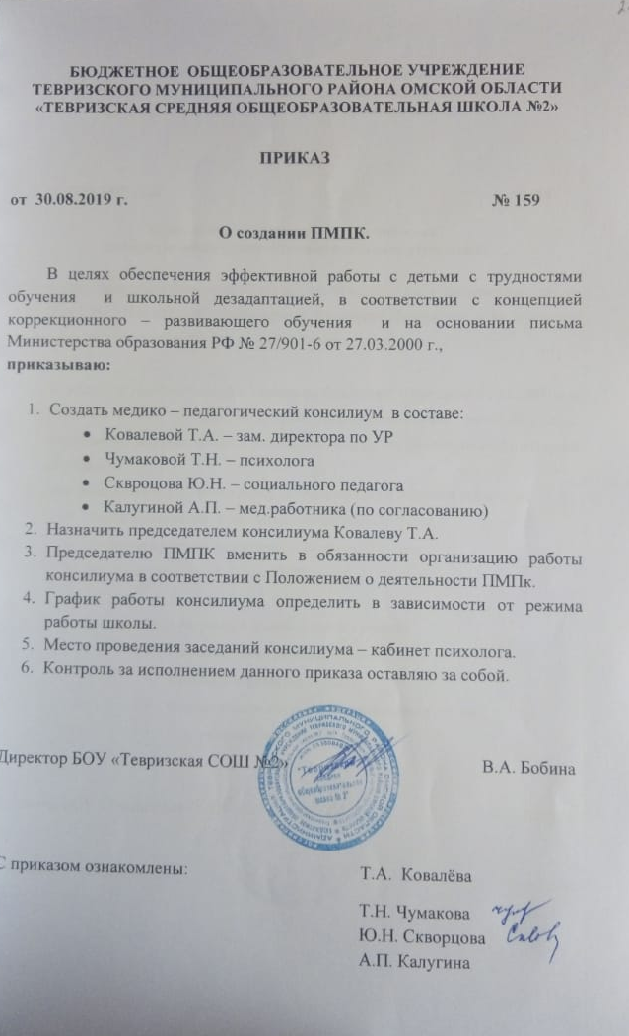
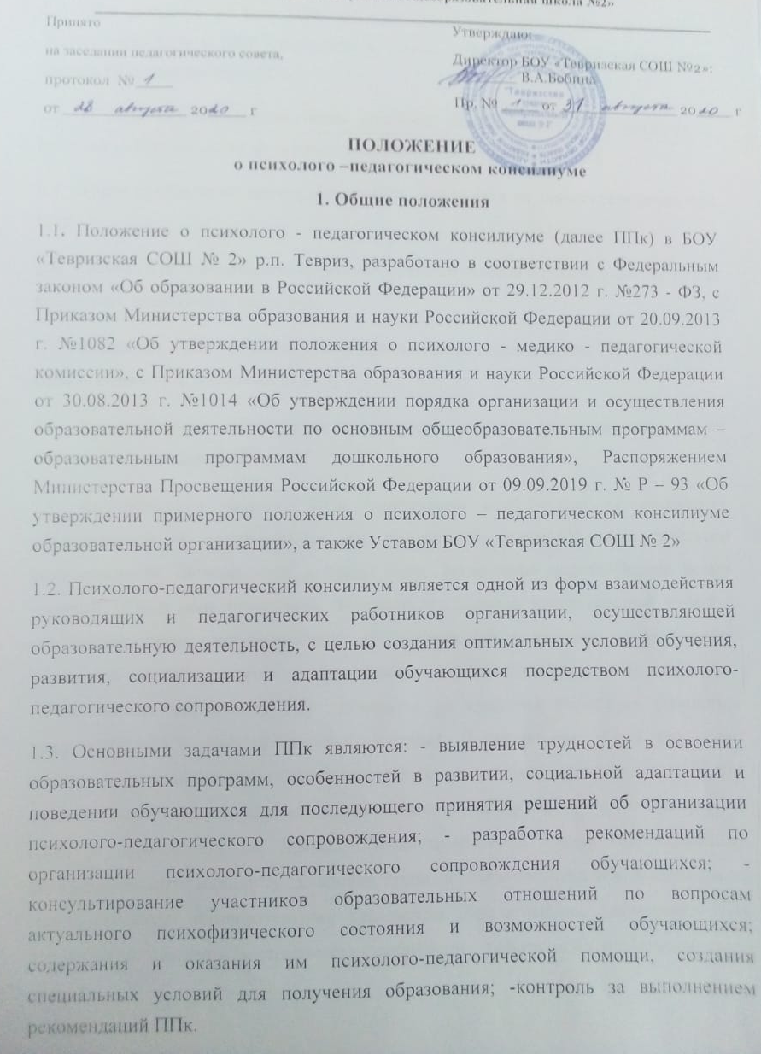

Slide 16
Журнал учета консультаций
№ п\п | Дата консультации | ФИО обратившегося | Причина обращения | Тема консультации | Рекомендации специалистов | Подпись специалистов
1. | 08.04.2021г. | Иванов Иван Иванович | Проблема с освоением ООП ребенком (Ивановым М., 4 кл.) | Принято заявление родителя с просьбой разрешить Иванову М. пройти повторное обучение | Продублировать обучение в 4 классе | Подписи специалистов

Slide 17
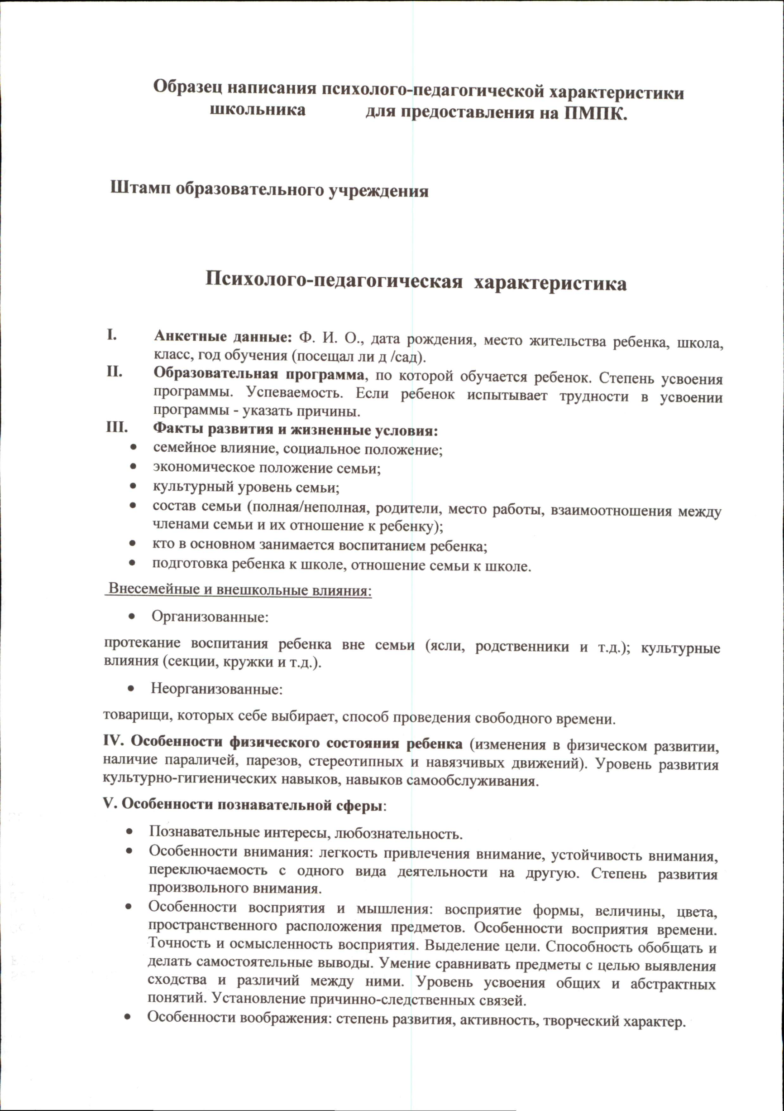
фото

Slide 18
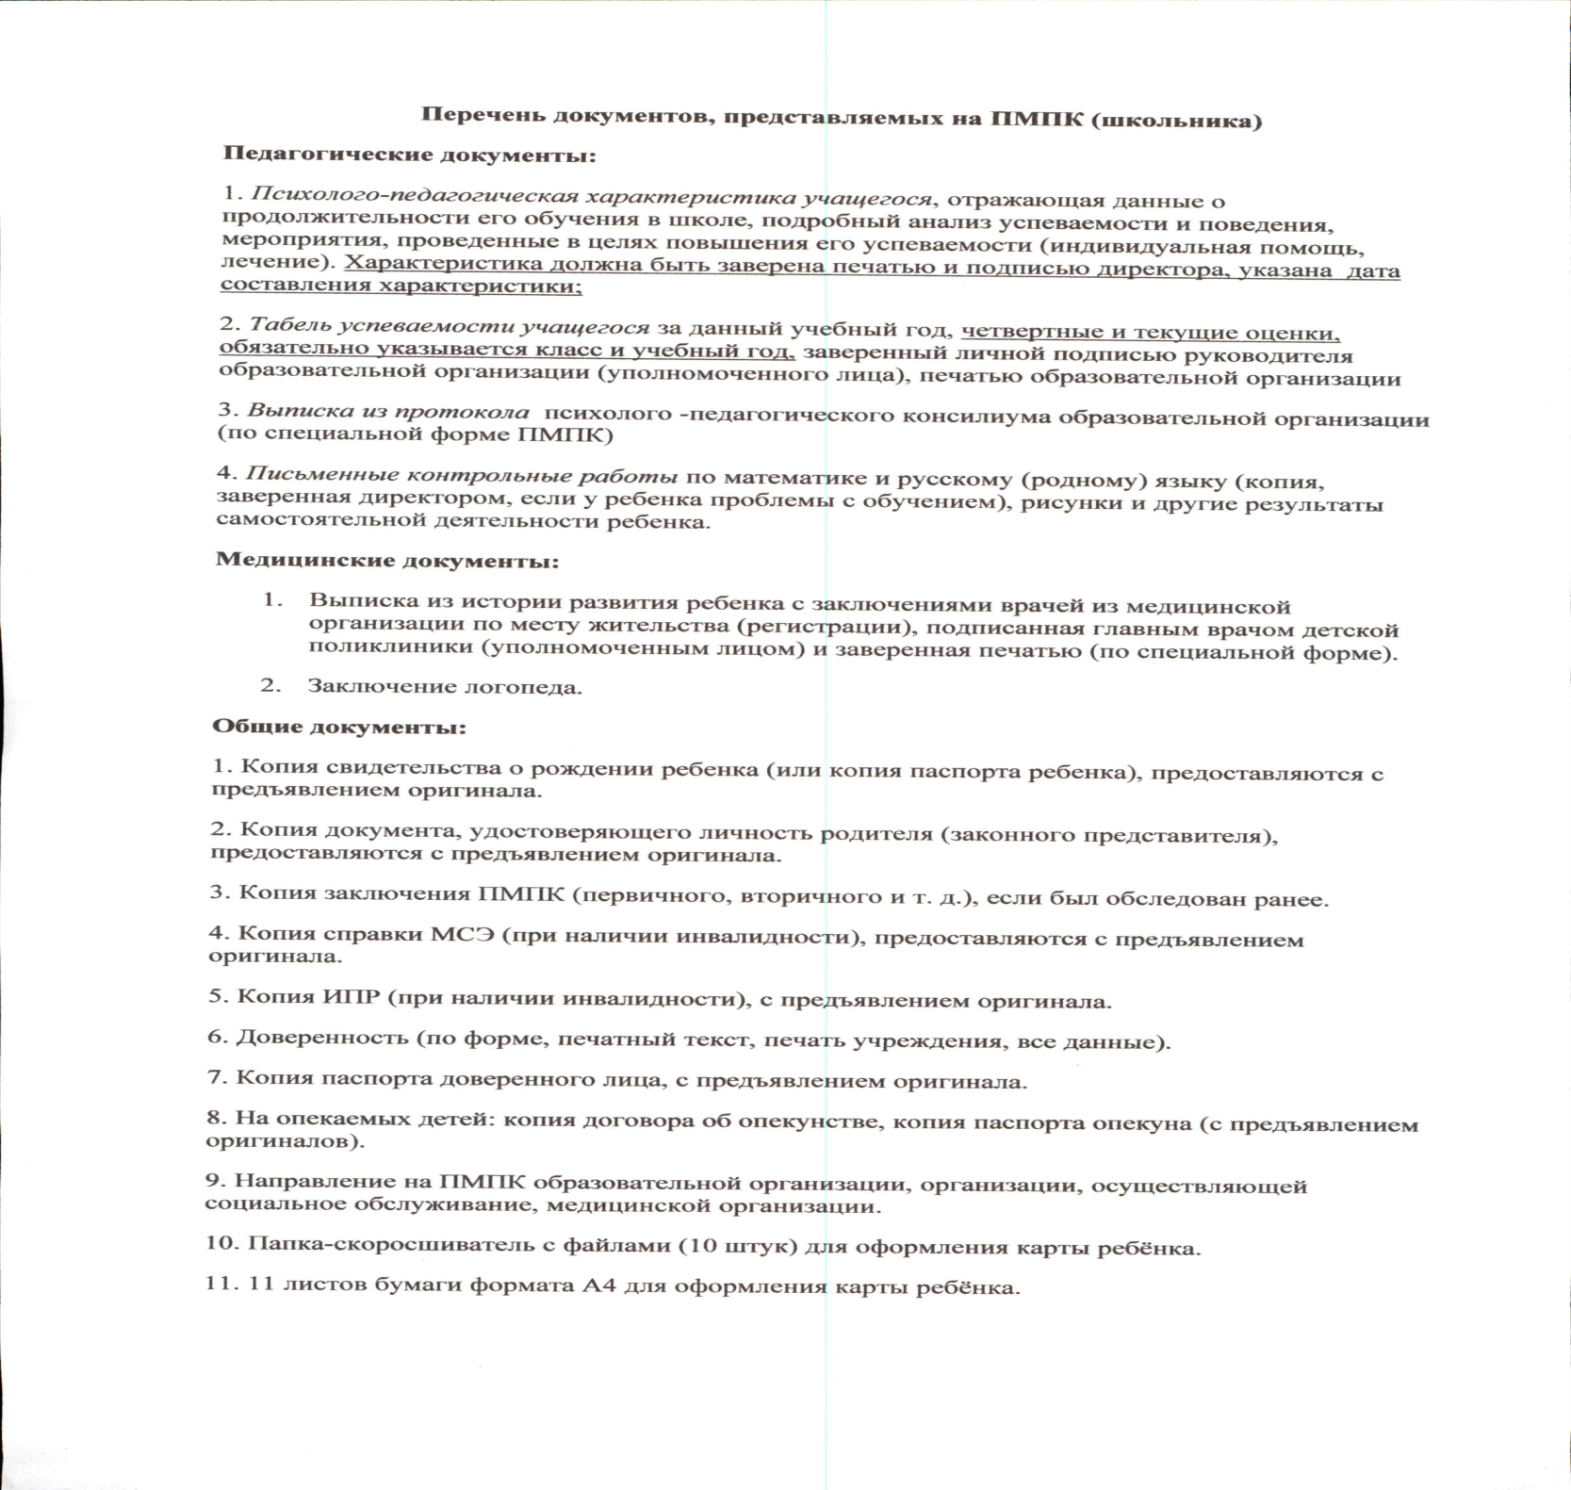
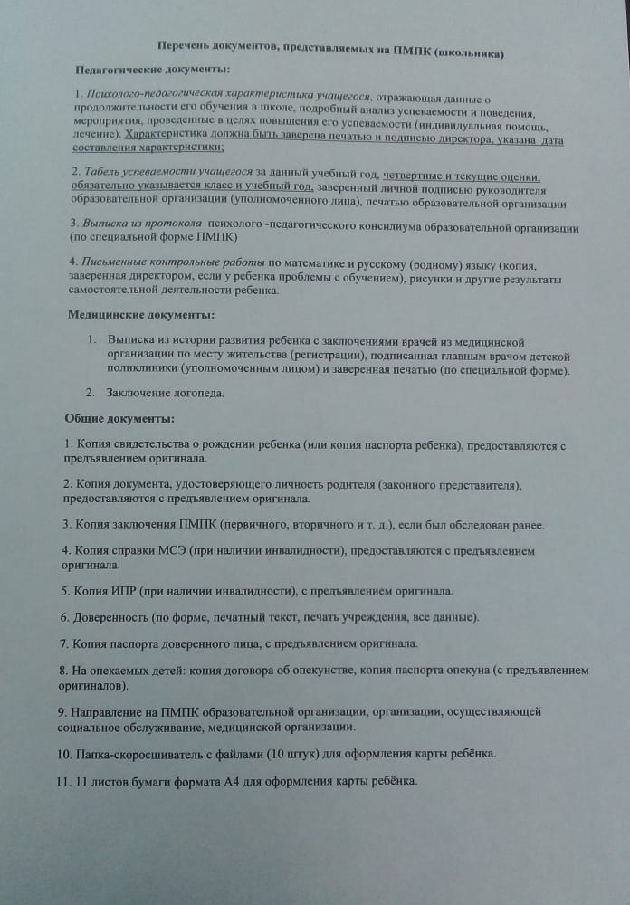

Slide 19
Вопросы методического сопровождения работы ППк рассматриваются в рамках ассоциации социальных педагогов, психологов
2019 г – Нормативно-правовая база организации ППк в образовательных учреждениях района (положение, приказ, состав специалистов ППк)
2020 г.- Алгоритм работы ППк.
2021г. – Перечень документов, представляемых на ПМПК (школьника)

Slide 20
Заседание ассоциации

Slide 21
Заседание ассоциации

Slide 22
Анализ документов ППК, размещенных на сайте ОО ( НА 20.10.2022Г)
Наименование ОО | Перечень документов
БОУ «Александровская ООШ», «Байбинская ООШ»,»Петелинская ООШ», | Приказ, положение
БОУ «Тевризская СОШ №2», «Петровская СОШ», | Приказ, положение, план работы, диагностические материалы

Slide 23
Планируем в 2022 году создать муниципальный ППК для
- координации работы школьных ППК,
- осуществления методического сопровождения,
- оказания адресной методической помощи

